Slide 1

Gabriele Rapone
Ettore Murfuni
Michael Vincerra
Massimo Uffreduzzi

Slide 2
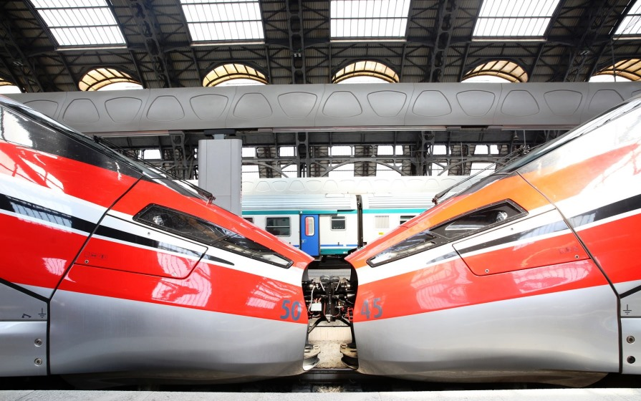
Il Problema
Pianificazione
Customer Journey
Giorno della partenza
In stazione
Identificazione dei problemi del viaggiatore
Il viaggio
Arrivo

Slide 3
Il Problema
Pianificazione
Pain points
Giorno della partenza
Piattaforme diverse per acquistare i biglietti
Diverse convalidazioni in stazione
Convalidazione in viaggio… quando capita
In stazione
In viaggio
Arrivo

Slide 4

L’idea

Slide 5


L’idea
Un solo biglietto, standard per tutti
Creazione di un’app e di una smart card
Chatbot per migliore interazione

Slide 6
L’idea
Automazione – That’s the way
Controllo su tutti i biglietti
Validazione univoca per tutti i mezzi di trasporto
Tornelli davanti ai binari

Slide 7
L’idea
Automazione – That’s the way

Slide 8
Show me how

Slide 9

Take aways

Slide 10

Take aways
Problemi risolti
Piattaforma unica per acquisto e convalidazione dei biglietti
Convalidazione unica per il viaggio
Tutti i biglietti convalidati

Slide 11
Take aways
Implementazioni future
Informazioni sul traffico
Offerta prodotti e servizi ancillari
Amplificazione delle feature dell’app

Slide 12
Grazie!

